Slide 1
挟み将棋のAI作成
情報論理工学研究室
21-1-037-0015 今泉拓土

Slide 2
あらまし
背景
挟み将棋について
テーマの選定理由
研究内容
作成したAIの学習方法と特徴
作成したAIの対戦結果
まとめと今後の課題
Notes:
発表の流れはこのようになっています。

Slide 3
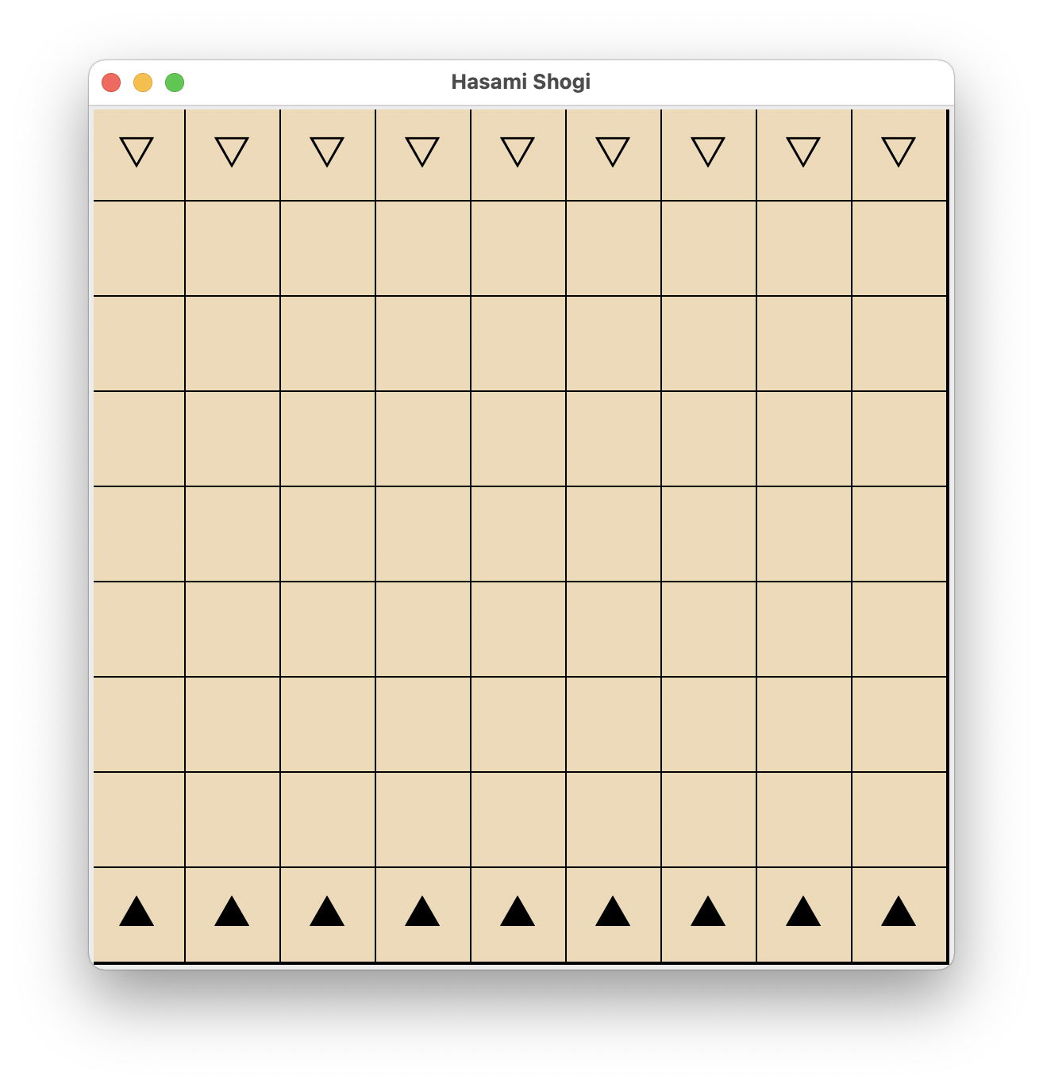
挟み将棋
コマの種類が1種類
相手のコマを挟むか囲むと取ることができる
取ったコマを再び使うことはできない
先に5枚取るかコマの数の差に3枚差がつくと勝敗が決する
Notes:
まず、挟み将棋のルールについて説明します。初期配置は左の図の通りです。コマは種類が1種類しかなく、縦と横に相手のコマか壁にぶつかるまで好きなだけ動くことができます。コマは2枚の自分のコマで挟むか、壁と自分のコマを用いて相手のコマを囲んだ場合に取ることができます。しかし、取ったコマを再び使うことはできません。先に5枚を取るか取ったコマの数に3枚差がつくと勝敗が決します。このように、挟み将棋は、本将棋とは全く異なる独自のルールがあります。

Slide 4
テーマの選定理由
本将棋では多くのAIが存在する
挟み将棋はマイナーなので既存のAIが少ない
挟み将棋のAIを作成する
Notes:
次に、テーマの選定理由について説明します。まず、本将棋においてはAlphaGoなどのさまざまなAIが存在します。しかし、挟み将棋はマイナーなゲームのため、既存のAIは少なく、アプリなどで戦うことのできるコンピュータは着手選択がランダムか探索を用いて行なっているものばかりでした。そこで、本研究では着手選択を機械学習で行う挟み将棋のAIを作成しようと考えました。

Slide 5
作成したAIの着手選択
挟み将棋には本将棋におけるプロ棋士の棋譜のようなデータがない
ランダムとの対戦から得られる棋譜を用いた強化学習
Deep Q-networkを利用
Notes:
ここからは作成したAIの着手選択方法について説明をします。本将棋においては，AlphaGoのようにプロ棋士の棋譜のような強いデータを用いて学習を行う学習手法もありますが、挟み将棋においてはそのような強い手のデータがありませんでした。そこで、Deep Q-networkを利用して、ランダムとの対戦から得られる棋譜を用いた強化学習を行うこととしました。

Slide 6
作成したAIの学習方法
ランダムAIとの対戦を通じて以下のサイクルを繰り返す
経験再生バッファに現在の局面，行動，報酬，次局面を保存
経験再生バッファからのサンプルを用いてニューラルネットワークの更新
探索促進のためにε-Greedy法を採用
ε値は徐々に減少
Notes:
作成したAIの学習方法について説明します。本研究で作成したAIはランダムAIとの対戦を繰り返すことで学習を行います。大まかな流れとしては、再生経験バッファに現在の局面、行動、報酬、次の局面を保存し、その保存した情報を再生経験バッファからランダムに取り出し学習に使用するとこでニューラルネットワークの更新を行います。学習の際には、探索促進のためにε-Greedy法を採用し、学習が進むにつれて、徐々に最適な手を選ぶように調整しました。次のスライドからは、ニューラルネットワークの更新の部分をより詳しく説明します。

Slide 7
ニューラルネットワークの更新
Q値の計算
$Q\left(s, a\right)=main_model(s)$
ターゲットネットワークのQ値の計算
$target Q\left(s, a\right)=r+ γ\max_{a^{′}}{Q\left(s^{′},a^{′}\right)}$
γ(割引率)=0.99
Notes:
ニューラルネットワークの更新を行うために、まずはメインネットワークを用いて再生経験バッファから得られた局面と行動に対するQ値の計算を行います。次に、先ほどの局面と行動に対応するの次の局面から、最大のQ値を持つ行動をターゲットネットワークを用いて計算を行います。

Slide 8
ニューラルネットワークの更新
誤差の計算
$loss=(Q\left(s, a\right)−target Q(s, a))^{2}$
勾配降下法を用いてニューラルネットワークの重みの更新
$\text{θ} \text{←} \text{θ} \text{−} \text{α} \text{∇}\text{loss}$
α(学習率) = 0.01
Notes:
次に、先ほど求めたQ値とターゲットネットワークから得られた次局面のQ値を用いて、平均二乗誤差で誤差の計算を行います。そして、最後に勾配降下法を用いてニューラルネットワークの更新を行います。

Slide 9
学習の際の報酬
勝利時の報酬
コマを取った際の報酬
自分の駒が取られるリスクを考慮した報酬
Notes:
学習の際の報酬はこの3つの報酬を組み合わせたものになっています。まず、勝利時の行動は高く設定し、勝利を目指してもらうようにしました。次に、コマを取った際の報酬で、本将棋と異なりコマの種類が1種類しかないことから取ったコマの数に応じた報酬を与えるようにしました。次に、自分の駒が取られるリスクを考慮した報酬で、自殺手を選択してしまった場合や、取られそうなコマを放置した場合にマイナスの報酬を与えるようにしました。このようにして、AIが勝利を目指して学習を行うことができるような報酬設計を意識しました。

Slide 10
作成したAIの特徴
行動をコマと移動先の2つに分けずに，コマと移動先の組み合わせとしてQ値を計算する．
手の選択の際に，後手の場合は局面のデータを逆順にすることで先手後手同じように選択可能．
Notes:
作成したAIは主にこのような特徴を持っています。まず、行動を動かしたいコマの位置とそのコマの移動先という2つに分けずに、動かしたいコマの位置とそのコマの移動先の組み合わせとしてQ値の計算を行ないました。これによって、より適切な手を選択しやすくなり、違法な手の選択を減らすことができました。また、後手番の場合は、局面のデータを反転して与えることで、先手と同じように手を選択することができるようにし、先手番、後手番関係なく学習した手の選択ができるようにししました。

Slide 11
ランダムAIとの対戦結果
先手 | 後手 | 先手勝 | 後手勝
本AI | ランダム | 98 | 2
ランダム | 本AI | 4 | 96
ランダムAIには95%以上の勝率
Notes:
ここからは先程のサイクルを繰り返し学習を行ったAIとの対戦結果を説明します。まずは、ランダムAIとの対戦を行いました。表から分かるように、本AIが先手の場合も後手の場合も勝率は95％を超えており、かなり良い成績を出すことができました。

Slide 12
探索AIとの対戦結果
先手 | 後手 | 先手勝 | 後手勝
本AI | 探索AI | 0 | 100
探索AI | 本AI | 100 | 0
探索AIには0%の勝率
Notes:
次に、アルファベータ探索を行うAIと対戦しました。その結果は、表のように本AIは先手後手ともに1度も勝つことができなかった。そこで、その原因を追求するために実際に私自身が本AIと対戦しました。

Slide 13
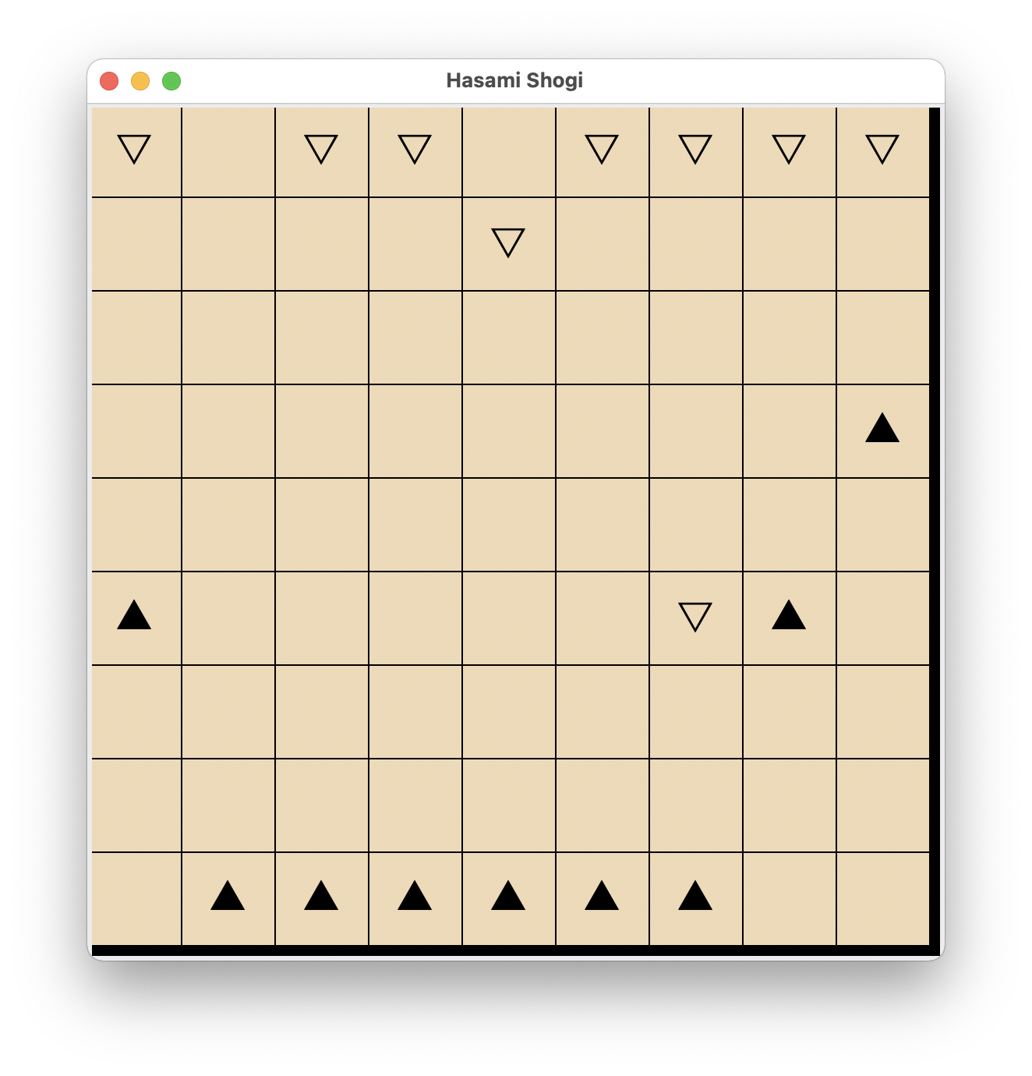
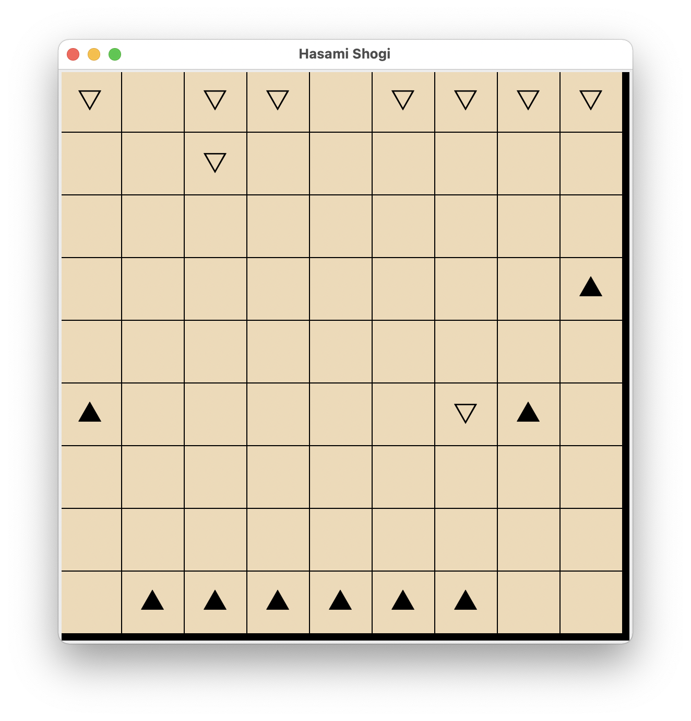
人間との対戦
次に取られるコマを放置するなどといった脆弱な部分がみられた
丸で囲んだ部分のコマをAIが動かさなければ一方的に取られてしまう局面である
しかし、矢印のように動かした
Notes:
これは、実際にあった局面の1つです。私が二6の位置に動かした後の局面であり、次にAIは丸で囲んだ三6の位置のコマを動かさなければ一方的に取られて損をしてしまうといった局面です。しかし、AIはその選択をせず、一見意味のない手を選択しました。これは、学習の際の相手のレベルが低く、コマを取られる局面が少なかったことや、学習回数が少なかったことが原因であると考えられます。

Slide 14
まとめ
本研究ではDeep Q-networkの手法を用いて挟み将棋のAI作成を行った．
検証を行った結果，ランダム以外には一度も勝つことができず，現状では強いAIであるといえない．
Notes:
まとめです。本研究ではDeep Q-networkの手法を用いて挟み将棋のAI作成を行いました。強さの検証のためにさまざまなAIと対戦した結果、ランダム以外には一度も勝つことができなかったことから、現状は強いAIであるとは言えない。

Slide 15
今後の課題
今後の課題
ランダム以外の戦術にも通用するような手を選択することができるようになること
解決方法
学習により強い相手との対戦を取り入れる
学習回数を増やす
Notes:
今後の課題として、ランダム以外の戦術にも通用するような手の選択ができるようになるとこが求められます。そのための解決策として、学習にランダムだけでなく、より強い相手を採用することや、学習回数を増やすことが考えられます。

Slide 16
参考文献
[1] はさみ将棋｜将棋の基礎知識｜日本将棋連盟, https://www.shogi.or.jp/knowledge/hasami_shogi/
[2] 大槻知史，三宅陽一郎：最強囲碁AĪアルファ碁解体新書，翔泳社（2017）
[3] Ultima Atchtect Inc.:挟み将棋（2021）https://play.google.com/store/apps/details?id=jp.co.ultimaarchitect.android.hasamishogi.free&hl=ja
[4] Kotake Studio LLC:ねこはさみ～はさみ将棋（2021）https://apps.apple.com/jp/app/ねこはさみ-はさみ将棋/id1542437319
Notes:
こちらは参考文献になります。

Slide 17
参考文献
[5] Kazutaka Sato:挟み将棋-AI（2022）https://apps.apple.com/jp/app/はさみ将棋-ai/id1608744238号, pp. 31-38 (2018).
[6] 松原仁：機械の学習と人間の学習―ゲーム情報学を題材として.，情報処理学会論文誌教育とコンピュータ(TCE)，2017，3.1，1-6.
[7] 池泰弘：Java将棋のアルゴリズム，工学社(2016)
[8] 鈴木 大慈：機械学習の概要，応用数理，2018，28，1，32-37
[9] PyTorch，https://pytorch.org/

Slide 18
ご静聴ありがとうございました
Notes:
ご静聴ありがとうございました

